Slide 1
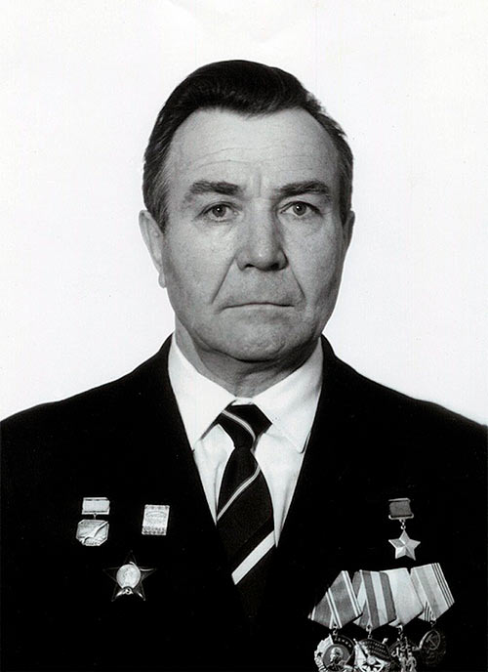

ТюРюмин александр михайлович

Slide 2
Биография
Тюрюмин Александр Михайлович- герой Советского Союза (1976), заслуженный лётчик-испытатель СССР (1974), мастер спорта СССР международного класса (19830.
Родился 18 февраля 1928 года в селе Чанчур в Качугском районе Иркутского округа в Сибирском крае РСФСР. С 1935 года жил в Нижнеангарске Бурятской АССР. Там окончил среднюю школу и в 1946 году поступил в Иркутское художественном училище, затем поступил в Бугурусланское лётное училище гражданской авиации. После окончания училища в 1948 году работал в Казахском управлении гражданской авиации, затем с 1952 года в Московском управлении гражданской авиации во Внукове он начал летать вторым пилотом самолета Ил-12, затем лётчиком на международных линиях.

Slide 3
биография
В 1960 году окончил Школу лётчиков-испытателей в Жуковском, после чего работал в научно-исследовательском институте гражданской авиации (ГосНИИ ГА) лётчиком-испытателем, а с 1963 года перешёл на лётно-испытательную работу в ОКБ С. В. Ильюшина. 5 мая 1973 года экипаж Александра Михайловича Тюрюмина совершил первый испытательный полёт на первом серийном самолёте Ил-76 на аэродроме ташкентского авиационного завода, также он испытывал самолёты Ил-18, Ил-62, Ил-86, А-50, представлял отечественные самолеты на международных выставках, проверял возможности эксплуатации самолета Ил-76 в условиях Севера. В 1974 году присвоено почётное звание заслуженный лётчик-испытатель СССР.

Slide 4
биография
В июле 1975 года экипаж Тюрюмина на Ил-76 показал ряд рекордных результатов при полёте по замкнутому маршруту, а в 1981 году выполнил впервые в СССР маловысотное десантирование груза. При испытании опытного образца Ил-62, получил травмы и ожоги, чудом оставшись живым. 29 марта 1976 года за мужество и героизм, проявленные при испытании новой авиационной техники присвоено звание Героя Советского Союза с вручением ордена Ленина и медали «Золотая Звезда».

Slide 5
Награды и звания
Герой Советского Союза (29.03.1976);
Орден Ленина (29.03.1976);
Орден Красного Знамени (2.10.1969);
Орден Красной Звезды (22.07.1966);
Орден «Знак Почёта» (31.07.1961);
Медали:
Заслуженный лётчик-испытатель СССР (28.08.1974);
мастер спорта СССР международного класса (1983).

Slide 6
память
В Чанчуре открыт Дом-музей Александра Михайловича Тюрюмина, в котором хранятся личные вещи и фотографии прославленного пилота.

